Slide 1






TRƯỜNG THCS BÌNH THANH
Chào mừng quý thầy, cô và các em đến với tiết học hôm nay.
Môn: Công nghệ 7
GV giảng dạy: Phạm Văn Sanh
1
Notes:
1
1
1

Slide 2

Mời xem

Slide 3
Bài 8
TRỒNG, CHĂM SÓC VÀ BẢO VỆ RỪNG
Công nghệ 7

Slide 4
Trồng rừng
Trồng, chăm sóc và bảo vệ rừng
Chăm sóc rừng
Bảo vệ rừng,và môi trường

Slide 5

Chăm sóc cây rừng nhằm mục đích gì
- Chăm sóc rừng nhằm hạn chế sự phát triển của cỏ dại và sâu bệnh, làm cho đất tơi xốp, tăng thêm dinh dưỡng, tăng sức chống chịu cho cây rừng, giúp cây phát triển tốt.
-Cây rừng sau khi trồng cần được chăm sác định kì khoảng 1-2 lần /năm

Slide 6
Câu hỏi 3: Trang 38 Công nghệ lớp 7: Nêu các biện pháp chăm sóc cây rừng.Cho ví dụ.

Slide 7
TRẢ LỜI
Các biện pháp chăm sóc cây rừng là:
+ Làm hàng rào bảo vệ cây như cây quế tránh sự phá hại của thú rừng.
+ Phát quang và làm cỏ dại dây leo chèn ép cây rừng.
+ Tỉa và dặm cây trồng vào chỗ cây chết, thưa.
+ Xới đất và vun gốc, dùng cuốc xới đất và vun gốc cây.
+ Bón phân cho cây, cung cấp phân bón cho cây ngay trong năm đầu.

Slide 8
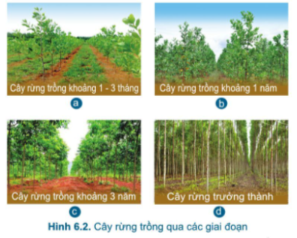

Chăm sóc cây rừng

Slide 9
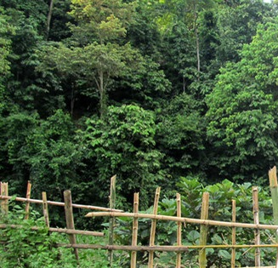
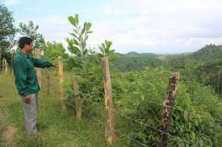
Làm rào bảo vệ
Làm cỏ

Slide 10
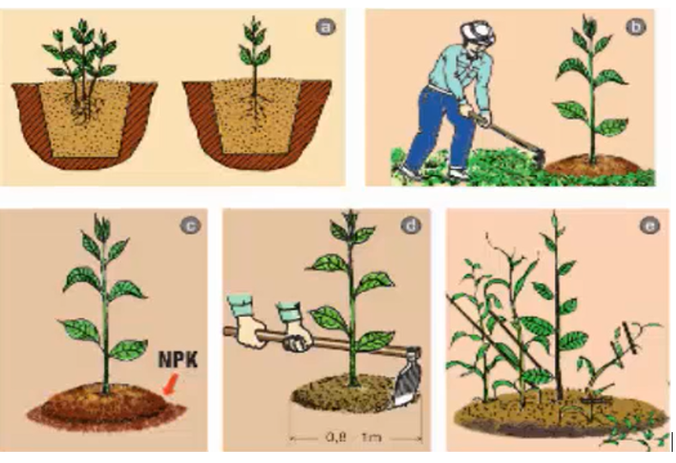
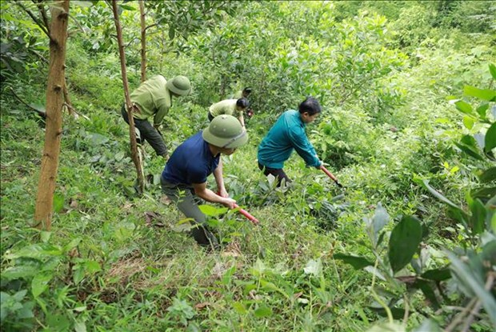
Phát quang cỏ dại

Slide 11
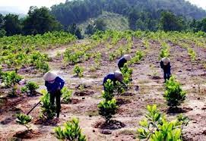
Làm cỏ

Slide 12
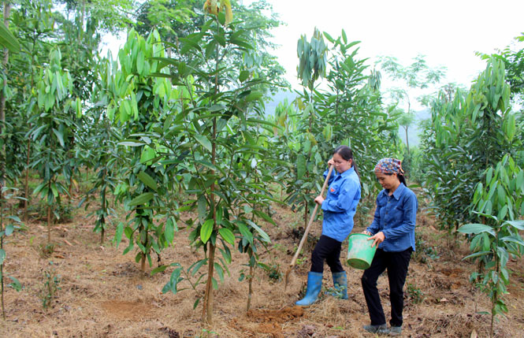
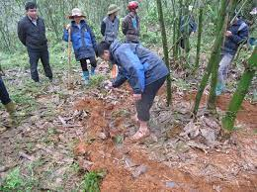
Bón phân
Bón phân cho cây Quế rừng
Bón phân cho cây Tre bát độ

Slide 13
HS hoàn thiện các công việc chăm sóc cây rừng
Các công việc | Mục đích
Bón phân (bón thúc)
Làm cỏ
Làm rào bảo vệ
Phát quang
Tỉa và dặm cây
Xới đát và vun gốc

Slide 14
HS hoàn thiện các công việc chăm sóc cây rừng
Các công việc | Mục đích
Bón phân (bón thúc) | Bổ sung chất dinh dưỡng cho cây
Làm cỏ | Làm cho đất tơi xốp,tạo điều kiện cho rễ phát triển
Làm rào bảo vệ | Bảo vệ cây trồng khỏi sự phá hoại của động vật
Phát quang | Loại bỏ cây,dây leo làm ảnh hưởng tới cây rừng
Tỉa và dặm cây | Đảm bảo mật độ cây rừng phù hợp
Xới đát và vun gốc | Tạo tầng dất dày, tơi xốp cho cây rừng

Slide 15
CHĂM SÓC RỪNG
Cây rừng sau khi trồng cần được chăm sóc định kì khoảng 1-2 lần /năm nhằm tạo diều kiện thuận lợi cho cây sinh trưởng phát triển.
Các công việc chủ yêú chăm sóc rừng gồm:
Làm hàng rào bảo vệ cây
Phát quang và làm sạch cỏ dại
Tỉa và dặm cây
Xới và vun gốc
Bón phân cho cây

Slide 16
Luyện tập : Hoàn thành vào vở chăm sóc rừng trong khoảng thời gian nào? giải thích.

Slide 17
Chăm sóc rừng nhằm hạn chế sự phát triển của cỏ dại và sâu, bệnh, làm cho đất tơi xốp,tăng thêm dinh dưỡng, tăng sức chống chịu cho cây rừng, giúp cây phát triển tốt.
Sau khi trồng từ 1 đến 3 tháng: Cần tiến hành chăm sóc.
Chăm sóc liên tục trong 4 năm.
+ Năm 1 và 2: 2-3 lần/năm.
+ Năm 3 và 4: 1- 2 lần/ năm.

Slide 18
Vận dụng 1 trang 37 Công nghệ lớp 7: Tham gia trồng, chăm sóc cây trong khuôn viên nhà trường hoặc khu vực em sinh sống theo kĩ thuật đã học.
* Trồng cây trong khuôn viên trường hoặc nơi em sống bằng cây con có bầu theo 6 bước:
- Bước 1: Tạo lỗ trong hố đất có chiều sâu lớn hơn chiều cao của bầu
- Bước 2: Rạch bỏ vỏ bầu
- Bước 3: Đặt bầu vào lỗ trong hố
- Bước 4: Lấp và nén đất lần 1
- Bước 5: Lấp và nén đất lần 2
- Bước 6: Vun gốc
* Chăm sóc cây trong khuôn viên trường hoặc nơi em sinh sống bằng những công việc sau:
- Làm hàng rào bảo vệ
- Làm cỏ
- Tỉa và dặm cây
- Xới đất và vun gốc
- Bón phân

Slide 19
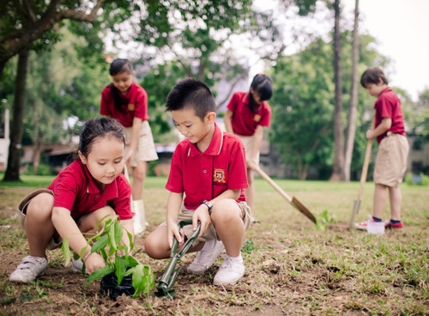
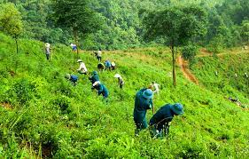
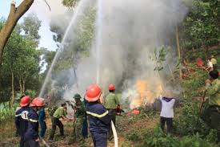
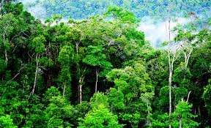
TRÔNG, CHĂM SÓC VÀ BẢO VỆ RỪNG
Trồng rừng
Chăm sóc cây rừng
Bảo vệ rừng
Thời vụ
Phương pháp
Làm cỏ
Tỉa và dặm
Làm rào bảo vệ
Phát quang
Xới đất và xun gốc
Bón phân
Trồng bằng cây con có bầu đất
Trồng bằng cây con rễ trần
Trồng bằng hạt
Nguyên nhân rừng suy giảm
Biện pháp bảo vệ

Slide 20
DẶN DÒ
Làm bài tập vận dụng 2 trang 37 công nghệ 7
Xem trước phần :
III. Bảo vệ rừng và môi trường sinh thái
Hộp khám phá những việc nên và không nên làm để bảo vệ rừng và môi trường sinh thái.

Slide 21






Cảm ơn tất cả quý thầy cô và các em đã tham dự tiết học này,chào các em, chào quý thầy cô!
21
Notes:
21

